Slide 1
Изучение гидрогеологических свойств
Преподаватель: Антипина Т.В.

Slide 2
Гидрогеологические условия
Под гидрогеологическими условиями понимаются характеристики и свойства грунта, грунтовых вод и среды, в которых возводится сооружение.
В зависимости от агрегатного состояния (жидкое, парообразное или твердое) грунтовые воды обладают различными свойствами и по-разному действуют на гидроизоляцию. Воздействие всех видов вод на изолируемые конструкции и гидроизоляцию определяется следующими характеристиками:
гидростатическим напором,
скоростью движения и продолжительностью действия напора;
степенью и продолжительностью обводненности;
агрессивностью воды по отношению к материалу конструкции и гидроизоляции.
Обводненность - показатель обеспеченности водными ресурсами какой-либо территории

Slide 3
В настоящее время различают 6-ть видов воды:
вода в форме пара;
гигроскопическая вода;
пленочная вода;
гравитационная вода:
  капиллярная вода,
  подвешенная вода,
вода в твердом состоянии;
кристаллизационная вода (химически связанная вода).

Slide 4
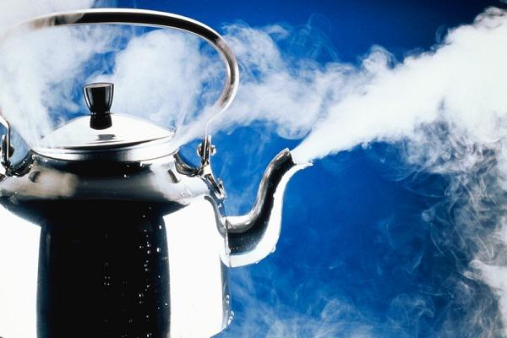
Вода в форме пара
Вода в форме пара содержится в воздухе, занимающем свободные от жидкой воды пары и трещины в горных породах.
Вода в форме пара является единственной формой воды, которая способна передвигаться в грунте при незначительной его влажности, путем конденсации пара на поверхности грунтовых частиц образуются другие виды воды.

Slide 5
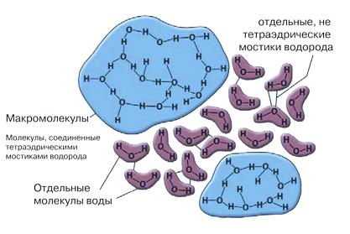
Связанная вода
Связанная вода (прочносвязанная вода, гигроскопическая) – это слой воды, который образуется непосредственно на поверхности твёрдых частиц, в результате процессов адсорбции молекул воды из пар.
Адсорбция - поглощение, всасывание вещества из раствора или газа поверхностью твердого тела или поверхностным слоем жидкости.

Slide 6
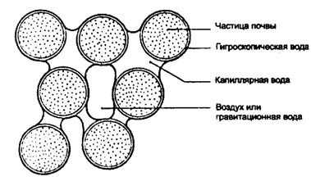
Пленочная вода
Вода пленочная — перекрывает в виде тонкой дополнительной пленки слой гигроскопической воды на поверхности отдельных частиц почв. Удерживается частицами почв и с меньшей силой, чем гигроскопическая вода, образуя вместе с последней молекулярную воду.

Slide 7
Гравитационная вода
Гравитационная вода - подземная вода, способная передвигаться по порам, трещинам и другим пустотам горных пород под влиянием силы тяжести.
В свою очередь гравитационная вода делится на :
  капиллярная вода
  подвешенная вода
Подземная вода, удерживаемая в порах и капиллярных пустотах горных пород силами поверхностного натяжения
удерживается в порах, трещинах и др. пустотах почвы капиллярными силами

Slide 8
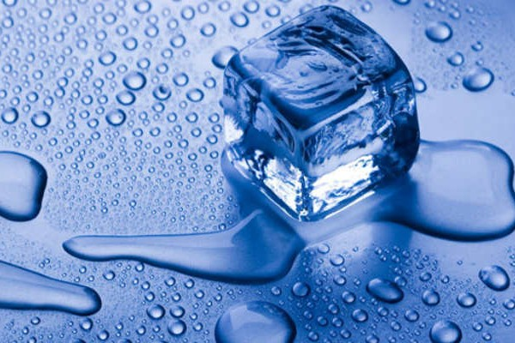
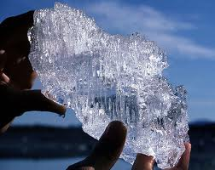
Вода в твердом состоянии
Вода в твердом состоянии в виде кристалликов, прослоек и линз льда, может образоваться при сезонном промерзании водоносыщенных горных пород, но особенно развито в областях распространения многолетних мерзлых пород
Лед — вода в твердом агрегатном состоянии.

Slide 9
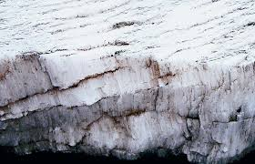
Вода кристаллизационная (химически связанная)
Вода кристаллизационная (химически связанная) — вода, участвующая в строении кристаллизационных решеток различных минералов и веществ, входящих в состав грунта, не испаряющаяся при температуре 105°С.

Slide 10

ТИПЫ ПОДЗЕМНЫХ ВОД
верховодка
грунтовые
воды
межпластовые
воды

Slide 11
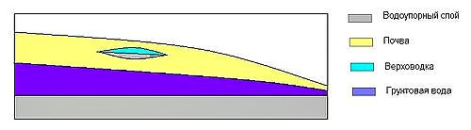
Верховодка
Самый первый водоносный слой называется верховодкой. Свое название такая вода получила благодаря тому, что слой расположен очень близко к поверхности.
глубина, на которой она может обнаруживаться, составляет от 1 до 4м.,
верховодка относится к безнапорным подземным водам,
такая вода есть не везде, поэтому представляет собой непостоянный водоносный слой.
В силу этого она не нашла широкого применения для питьевых нужд. Причины этому:
низкий дебит и его непостоянство;
наличие большого количества загрязняющих веществ;
невозможность в полной степени обеспечивать нужды населения.

Slide 12
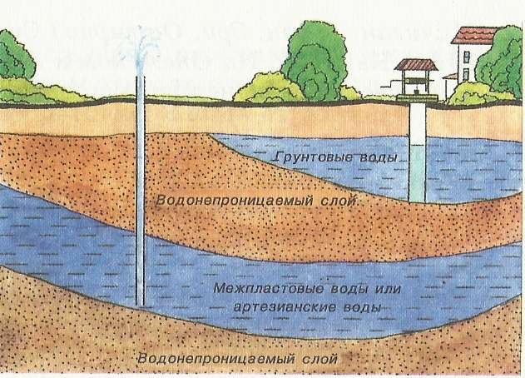
Грунтовые воды
Грунтовая вода — гравитационная вода первого от поверхности Земли постоянно существующего водоносного горизонта, расположенного на первом водоупорном слое. Имеет свободную водную поверхность. Обычно над ней нет сплошной кровли из водонепроницаемых пород.
Изменение уровня грунтовых вод после возведения сооружения может резко понизить прочность основания и вызвать серьезные деформации сооружения.
Грунтовые воды, способные разрушать цементные бетоны и растворы, называются агрессивными.

Slide 13
Межпластовые воды
Межпластовые воды — нижележащие водоносные горизонты, заключенные между двумя водоупорными слоями. В отличие от грунтовых, уровень межпластовых вод более постоянен и меньше изменяется во времени. Межпластовые воды более чистые, чем грунтовые.
Подземные воды делятся на:
поровые
залегают и циркулируют в четвертичных отложениях
в песках, галечниках и др. обломочных породах
Трещинные
(жильные)
залегают и циркулируют в скальных породах
гранитах, песчаниках
карстовые
(трещинно-карстовые)
залегают и циркулируют в растворимых породах
(известняках, доломитах,
гипсах и др.

Slide 14
Список используемых источников
Кейльгак К.Подземныя воды и источники. Санкт-Петербург. Издание журнала "Почвоведение". 2016
Кирюхин В.А. Общая гидрогеология: Учебник/ В.А.Кирюхин; Санкт-Петербургский государственный горный институт (технический университет). СПб, 2015. 439с.
geohydrology.ru Гидрогеология. Курс лекций Стэндфордского университета,2001г. ru.wikipedia.org/wiki/Гидрогеология nehudit.ru/books/subcat 318.html

